Slide 1
기획서
작성 예시
예시 페이지들을 참고해 홈페이지 기획안을 작성해주세요.
홈페이지 메뉴 구조도 & 메인(첫화면)페이지 & 메뉴페이지(메뉴버튼 눌렀을때 보이는 화면)을 알기 쉽게 작성해주세요
이미지나 사진을 활용해주시면 좋고, 어렵다면 텍스트로 전체 구성을 표현해주세요.

Slide 2
기획서
양식

Slide 3
0_요청사항
기획안예시
* 필수적으로 구현되어야 할 기능, 강조되어야 할 내용 등 전반적인 요청사항을 적어주세요.
기관 홍보 홈페이지가 목적이므로 기관 소개가 주가 되어
소개 홈페이지로서의 기능에 충실함을 요청합니다.
참고 웹사이트 :

Slide 4
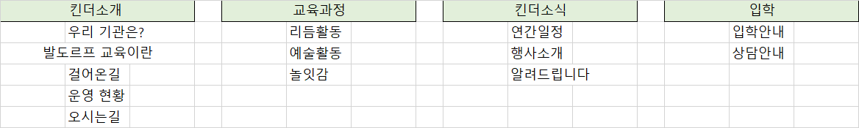
0_메뉴구조도
참고 웹사이트 :

Slide 5
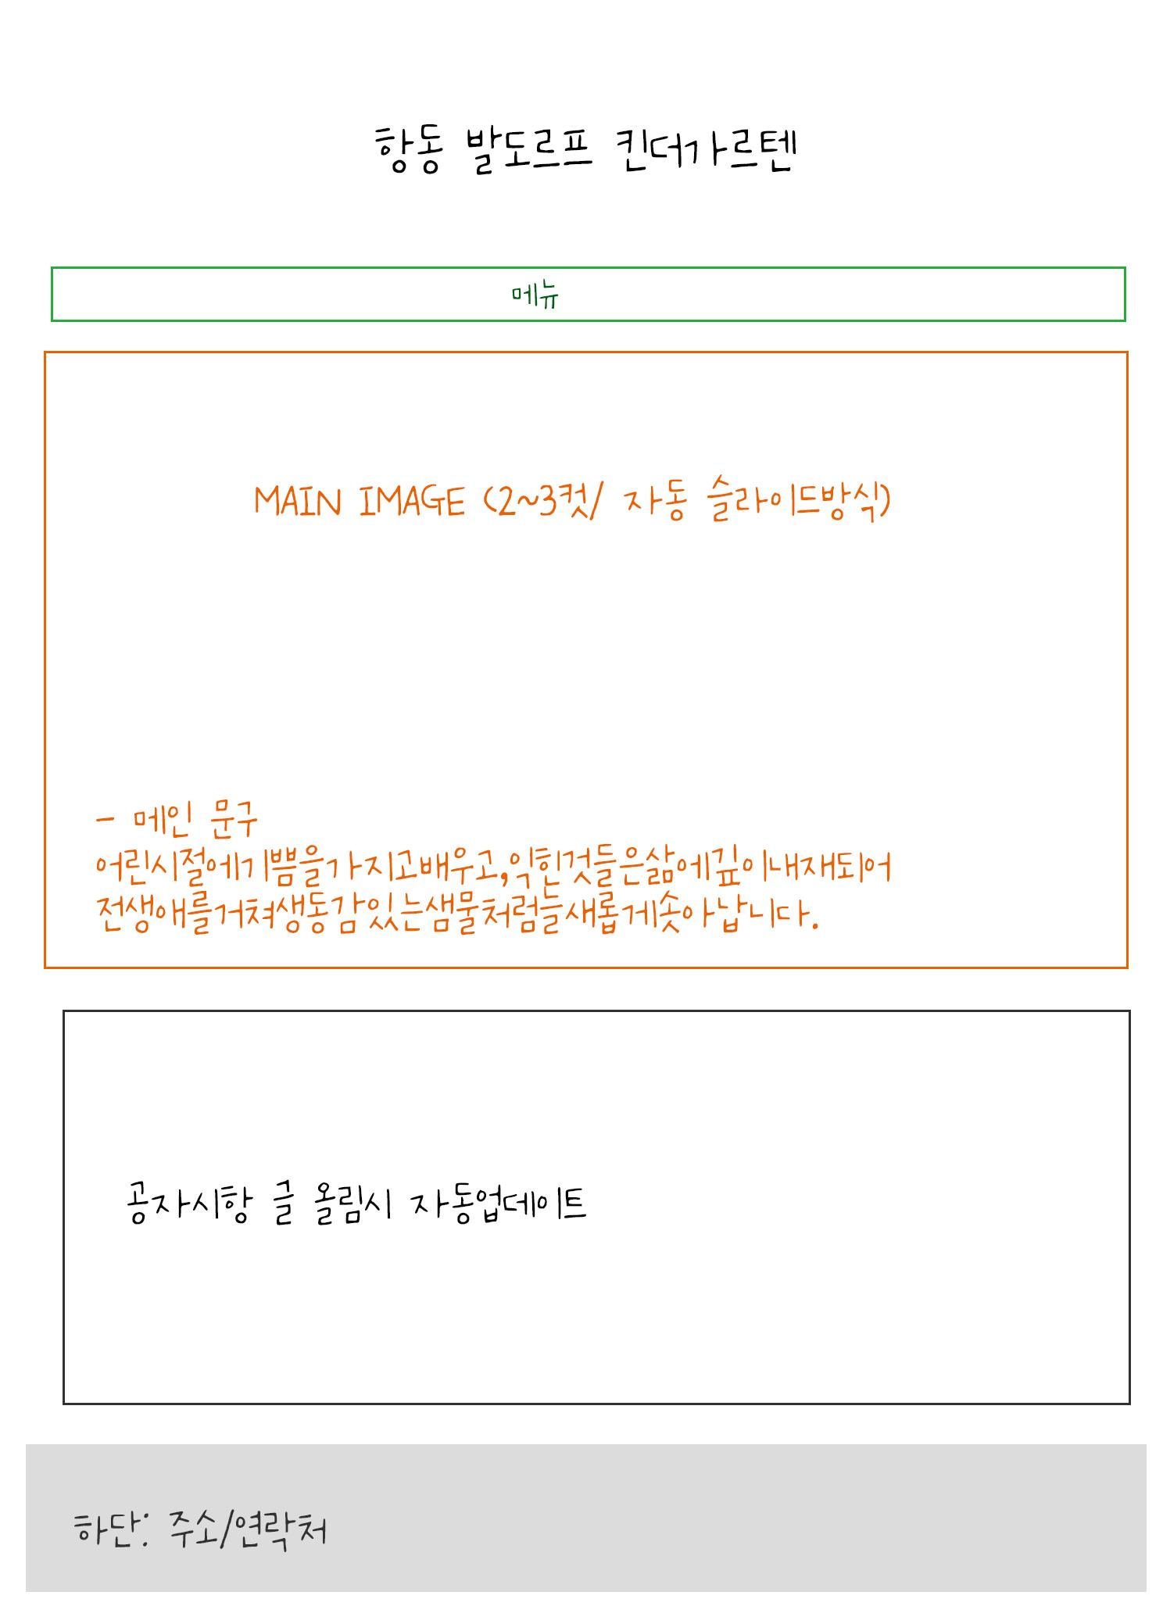
0_메인페이지
참고 웹사이트 : 안양발도르프학교 (awschool.co.kr) 부산발도르프학교 (busanwaldorf.com)

Slide 6
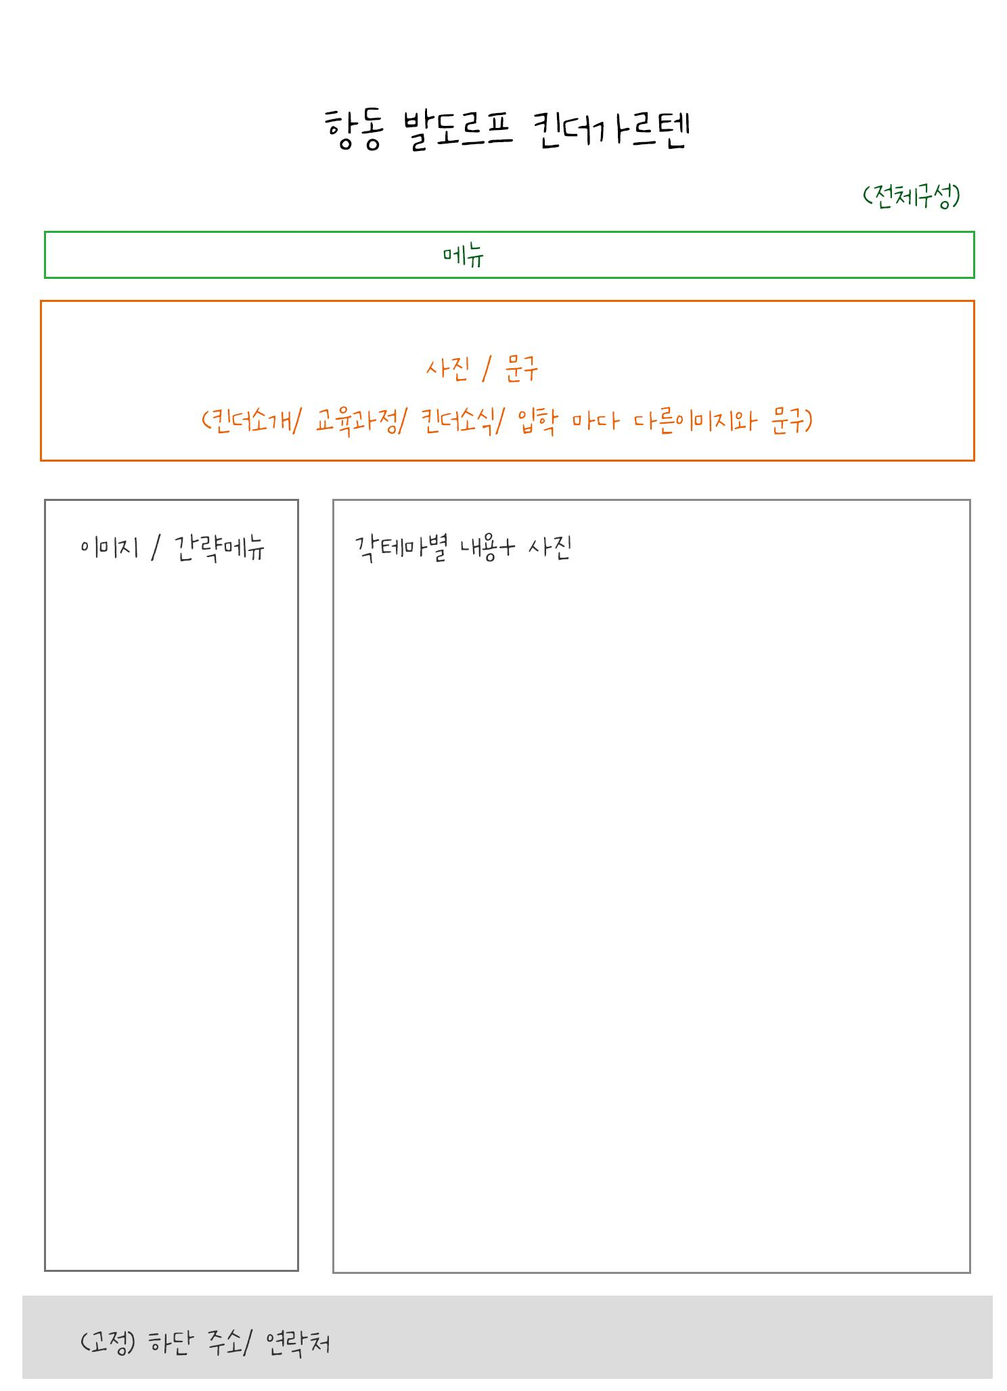
0_전체구성(기본)
참고 웹사이트 : 안양발도르프학교 (awschool.co.kr) 부산발도르프학교 (busanwaldorf.com)

Slide 7
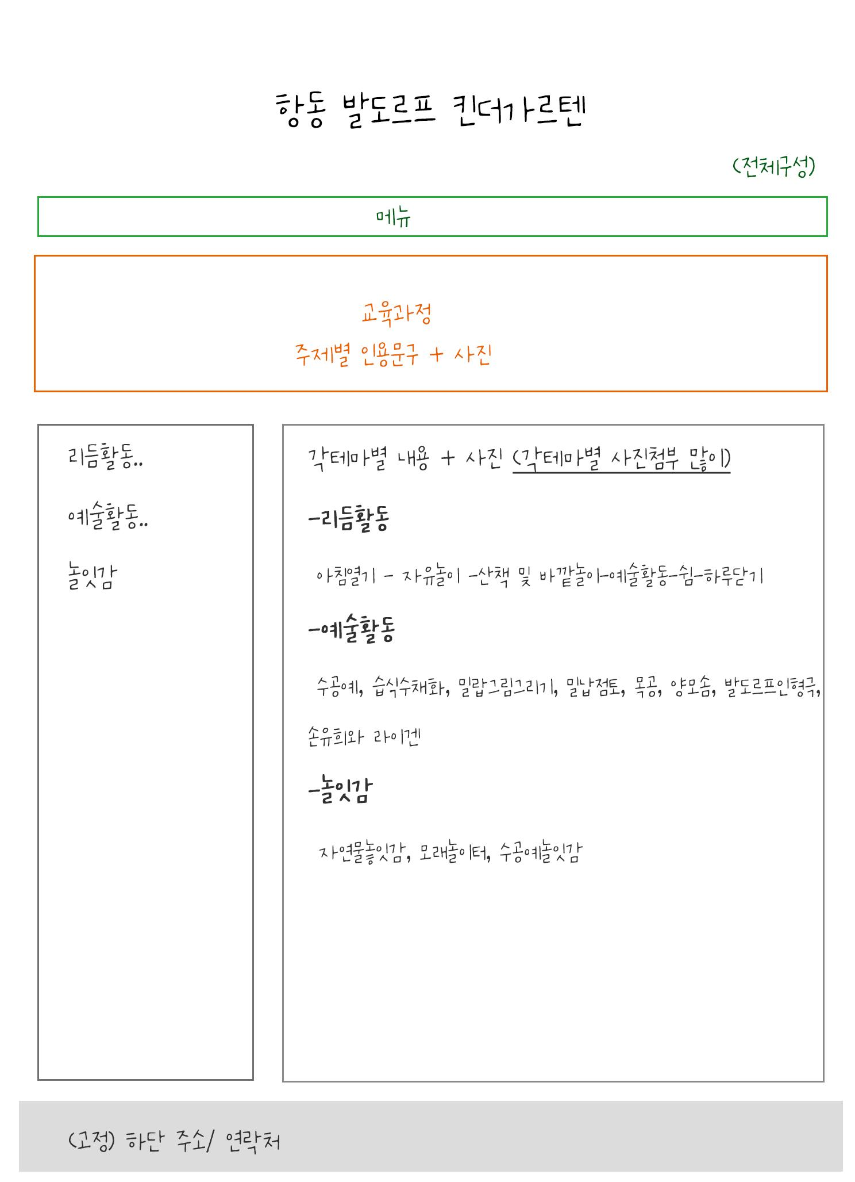
0_구성2- 교육과정
참고 웹사이트 : 안양발도르프학교 (.co.awschoolkr)/ 부산발도르프학교 (busanwaldorf.com)

Slide 8
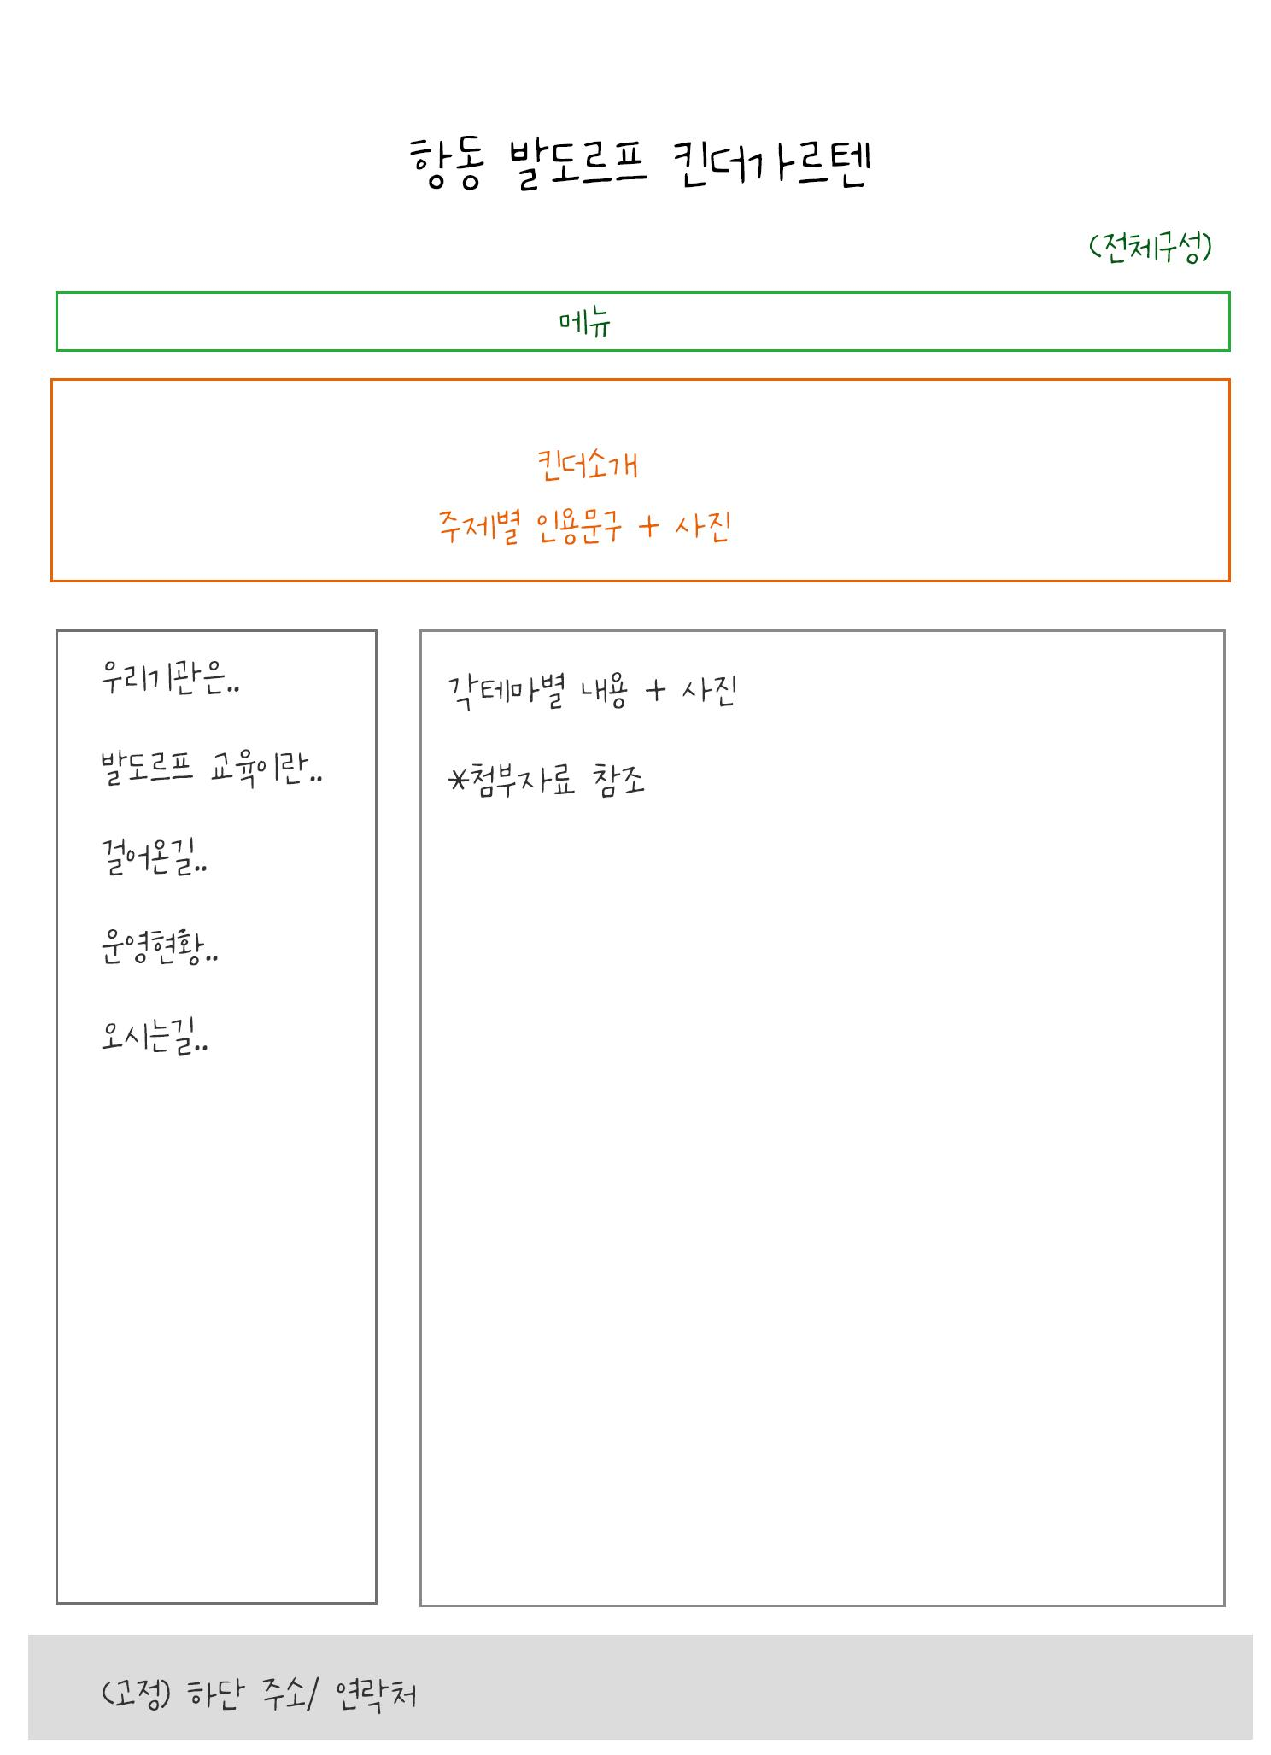
0.구성1- 킨더소개
참고 웹사이트 : 안양발도르프학교 (awschool.co.kr)/ 부산발도르프학교 (busanwaldorf.com)

Slide 9
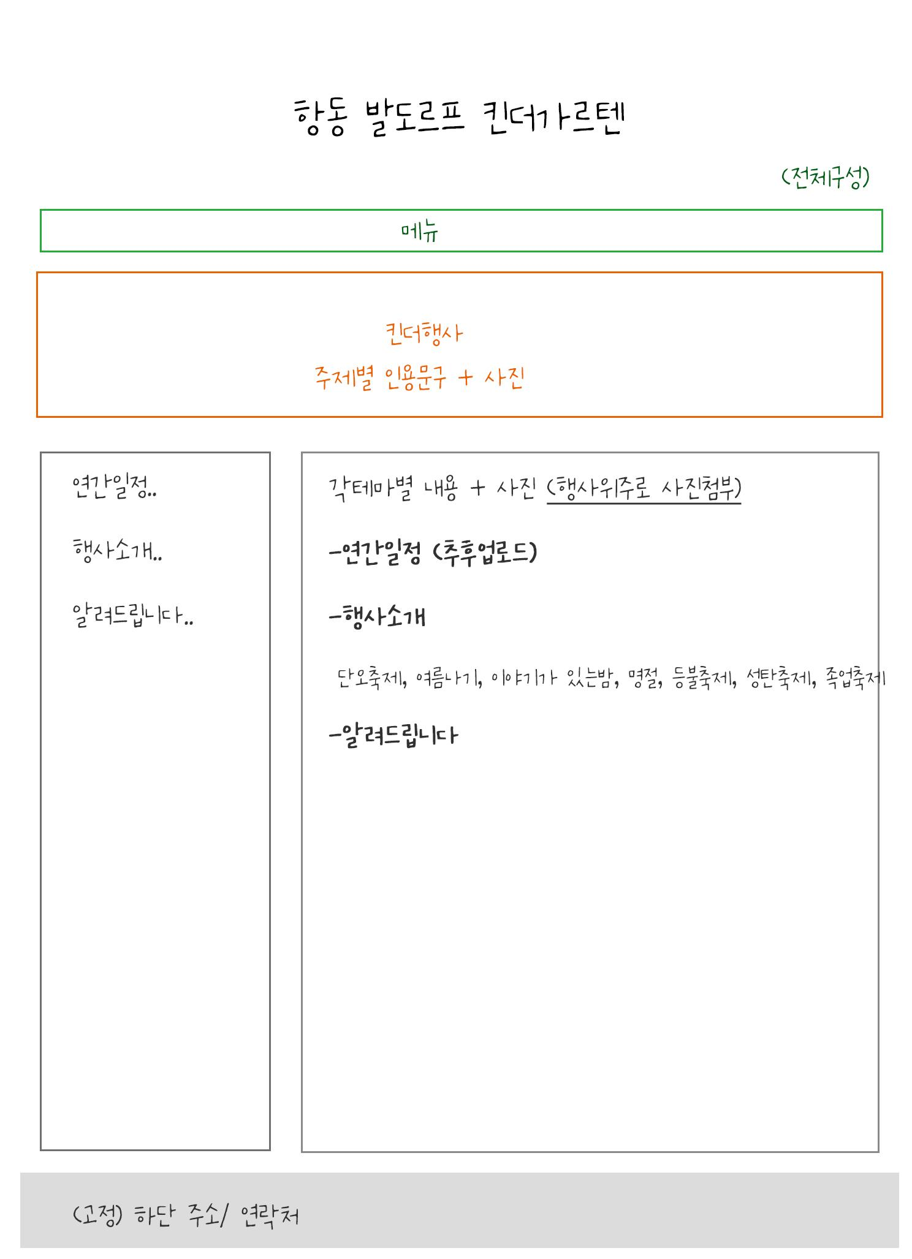
0_구성3-킨더소식
참고 웹사이트 : 안양발도르프학교 (awschool.co.kr) 부산발도르프학교 (busanwaldorf.com)

Slide 10
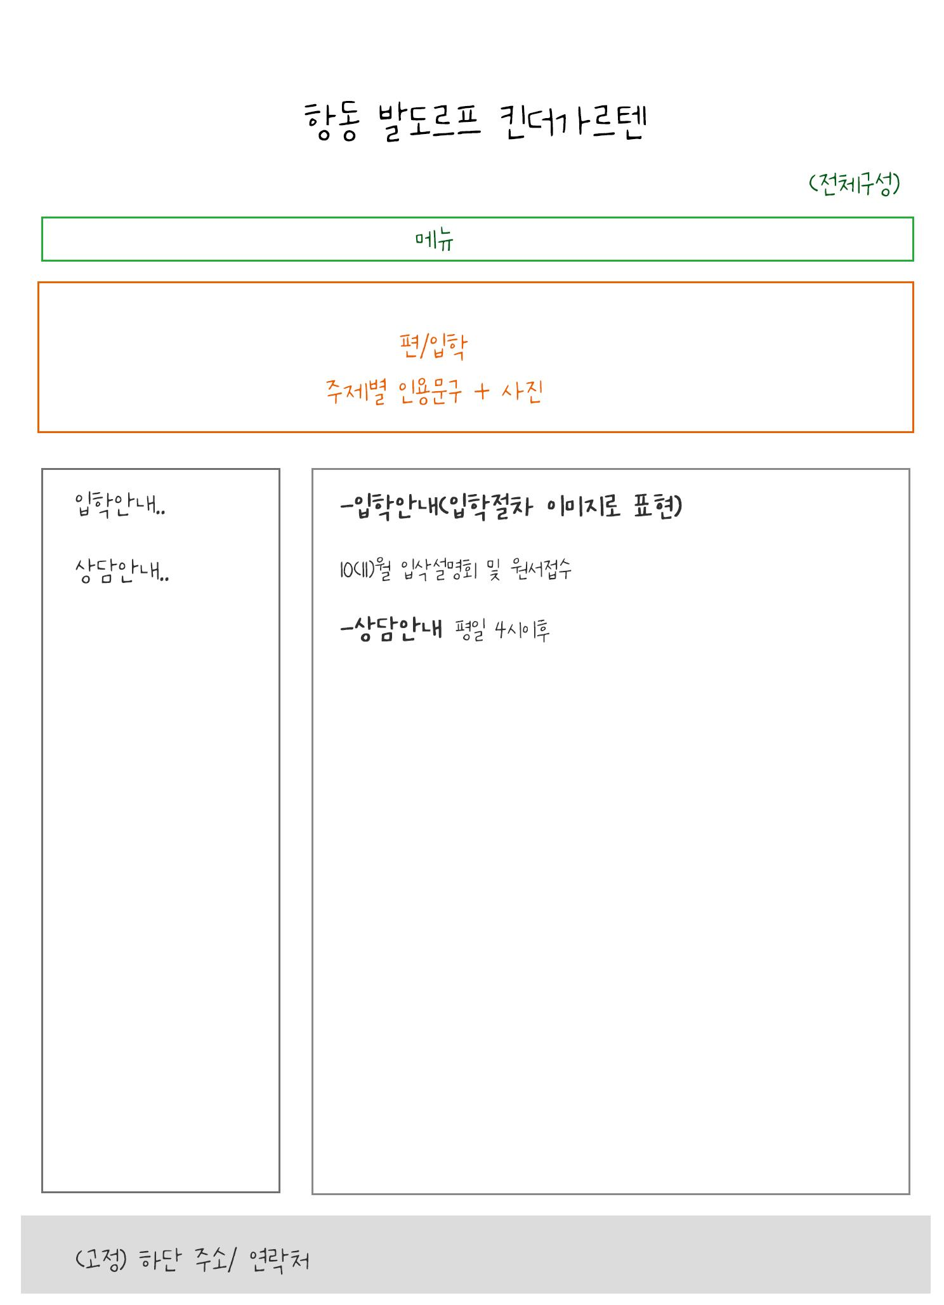
0_구성4-편/입학
참고 웹사이트 : 안양발도르프교 (awschool.co.kr)
참고 웹사이트 : 안양발도르프학교 (awschool.co.kr) 부산발도르프학교 (busanwaldorf.com)

Slide 11
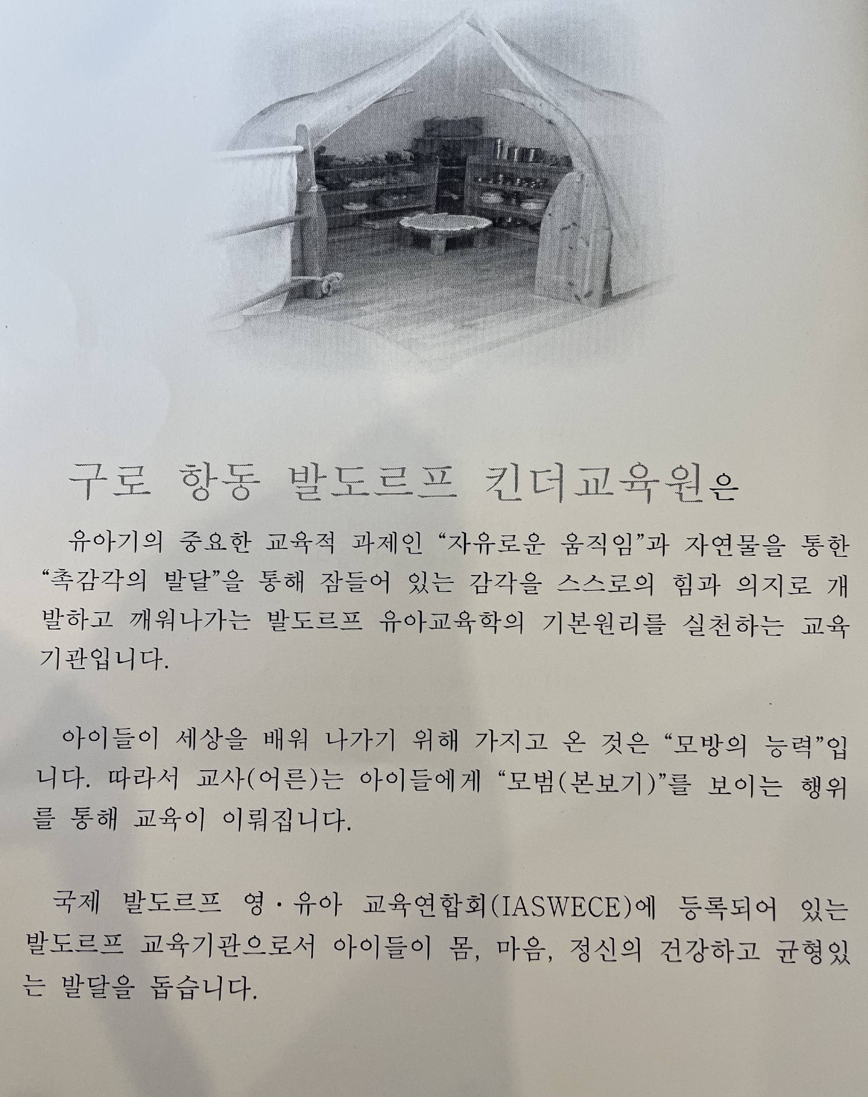
1_첨부자료: 킨더소개-우리기관은..
참고 웹사이트 : 부산발도르프학교 (busanwaldorf.com)

Slide 12
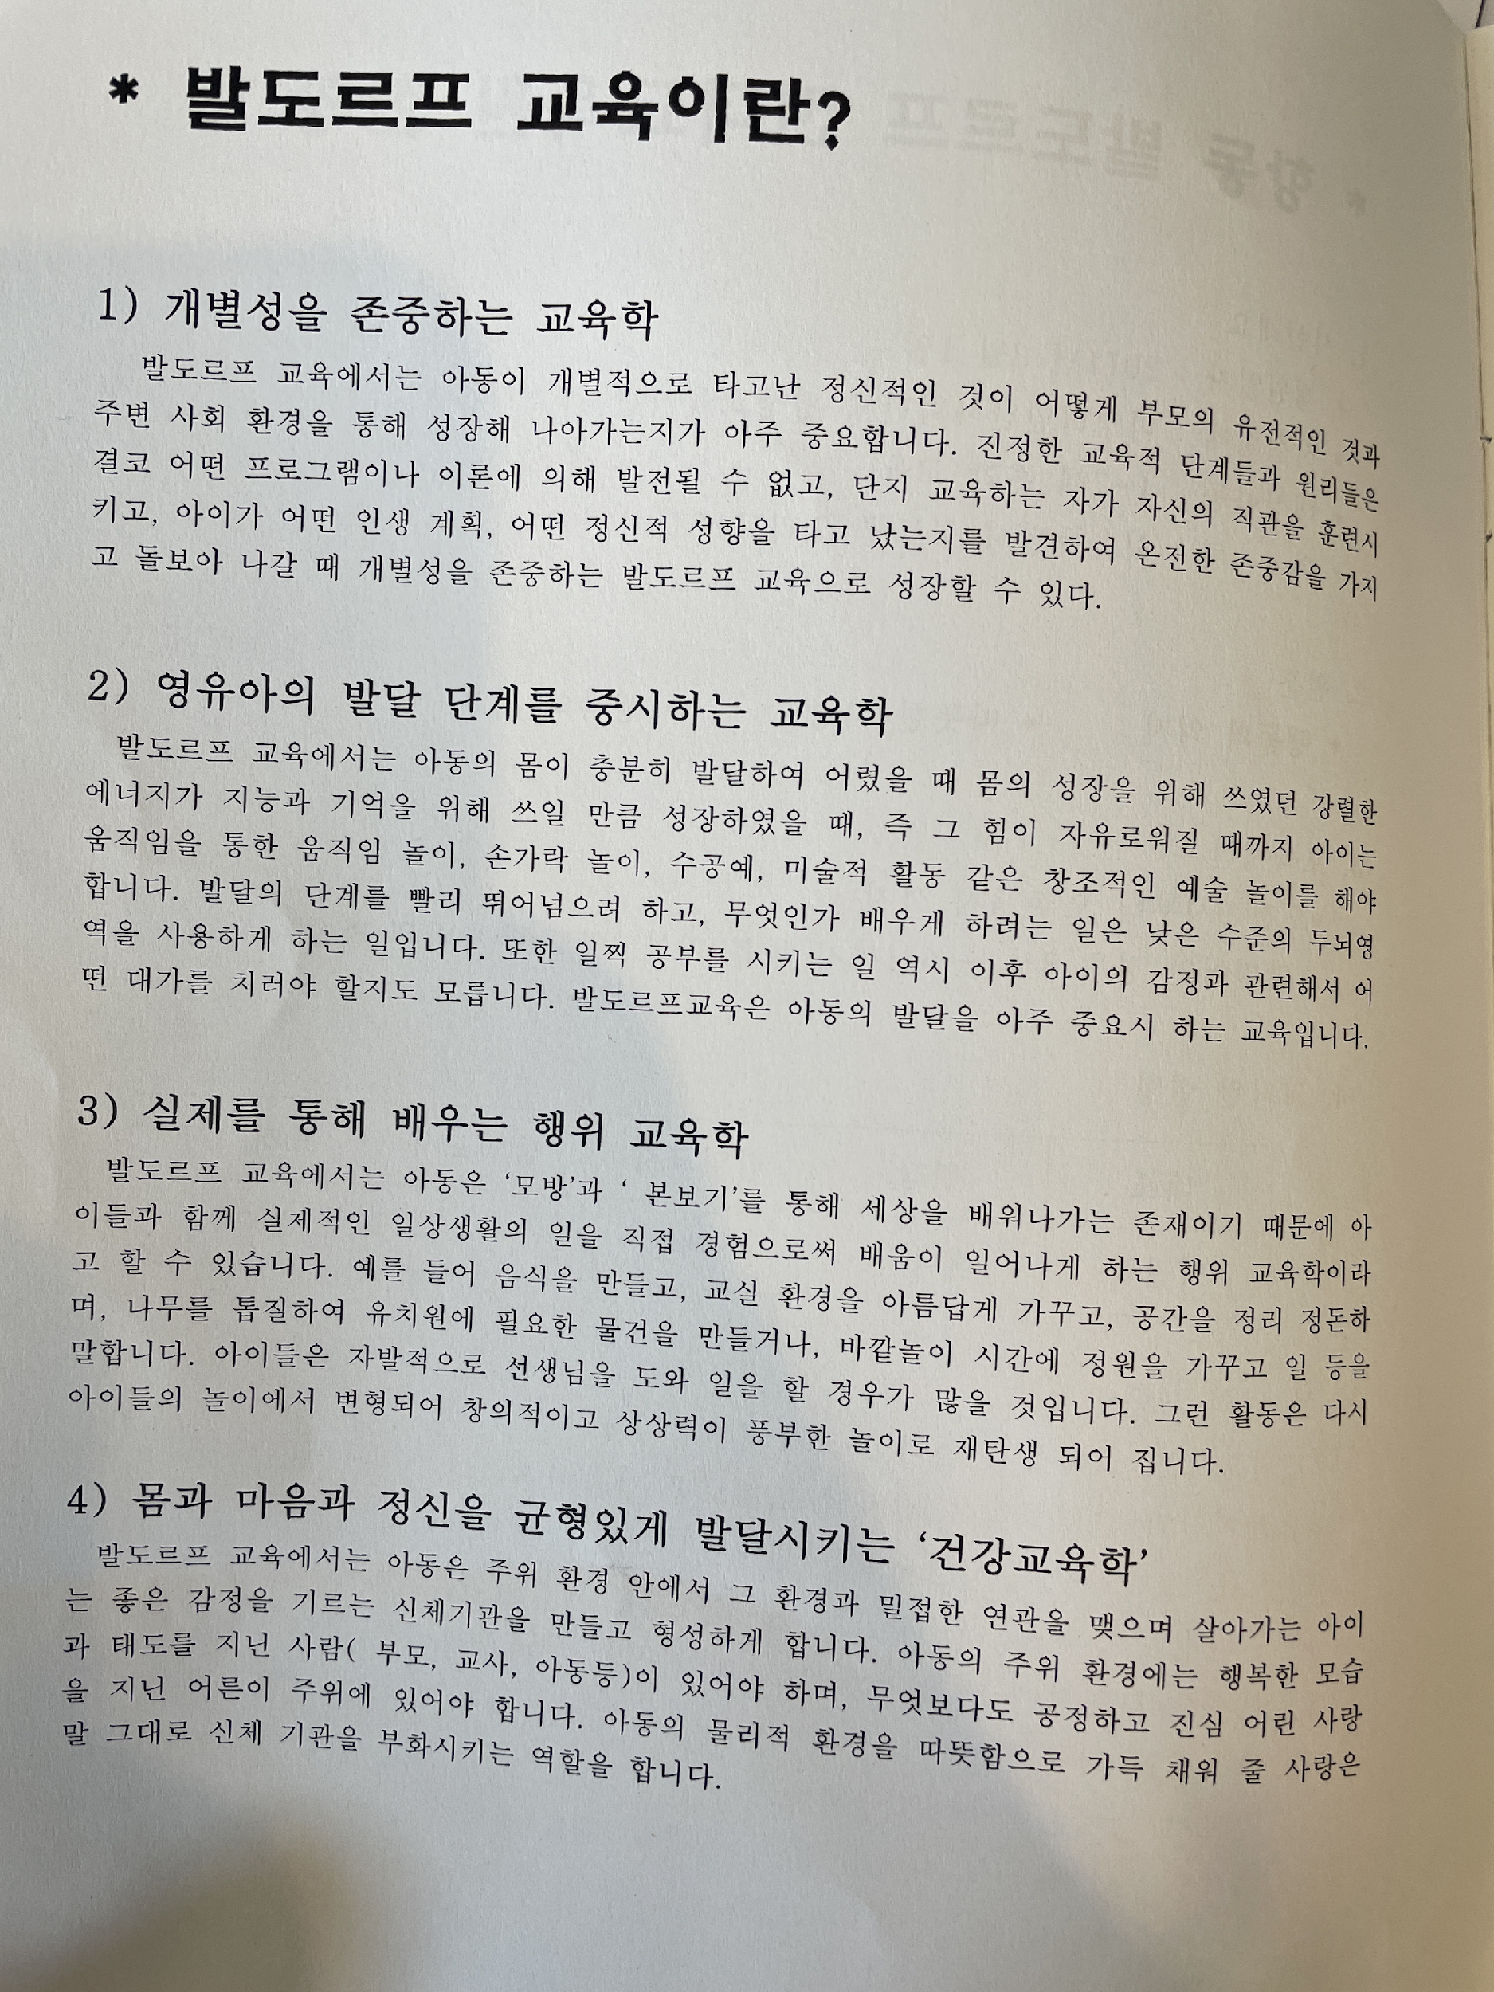
2.첨부자료:킨더소개 – 발도르프 교육이란(1/2)
참고 웹사이트 :

Slide 13
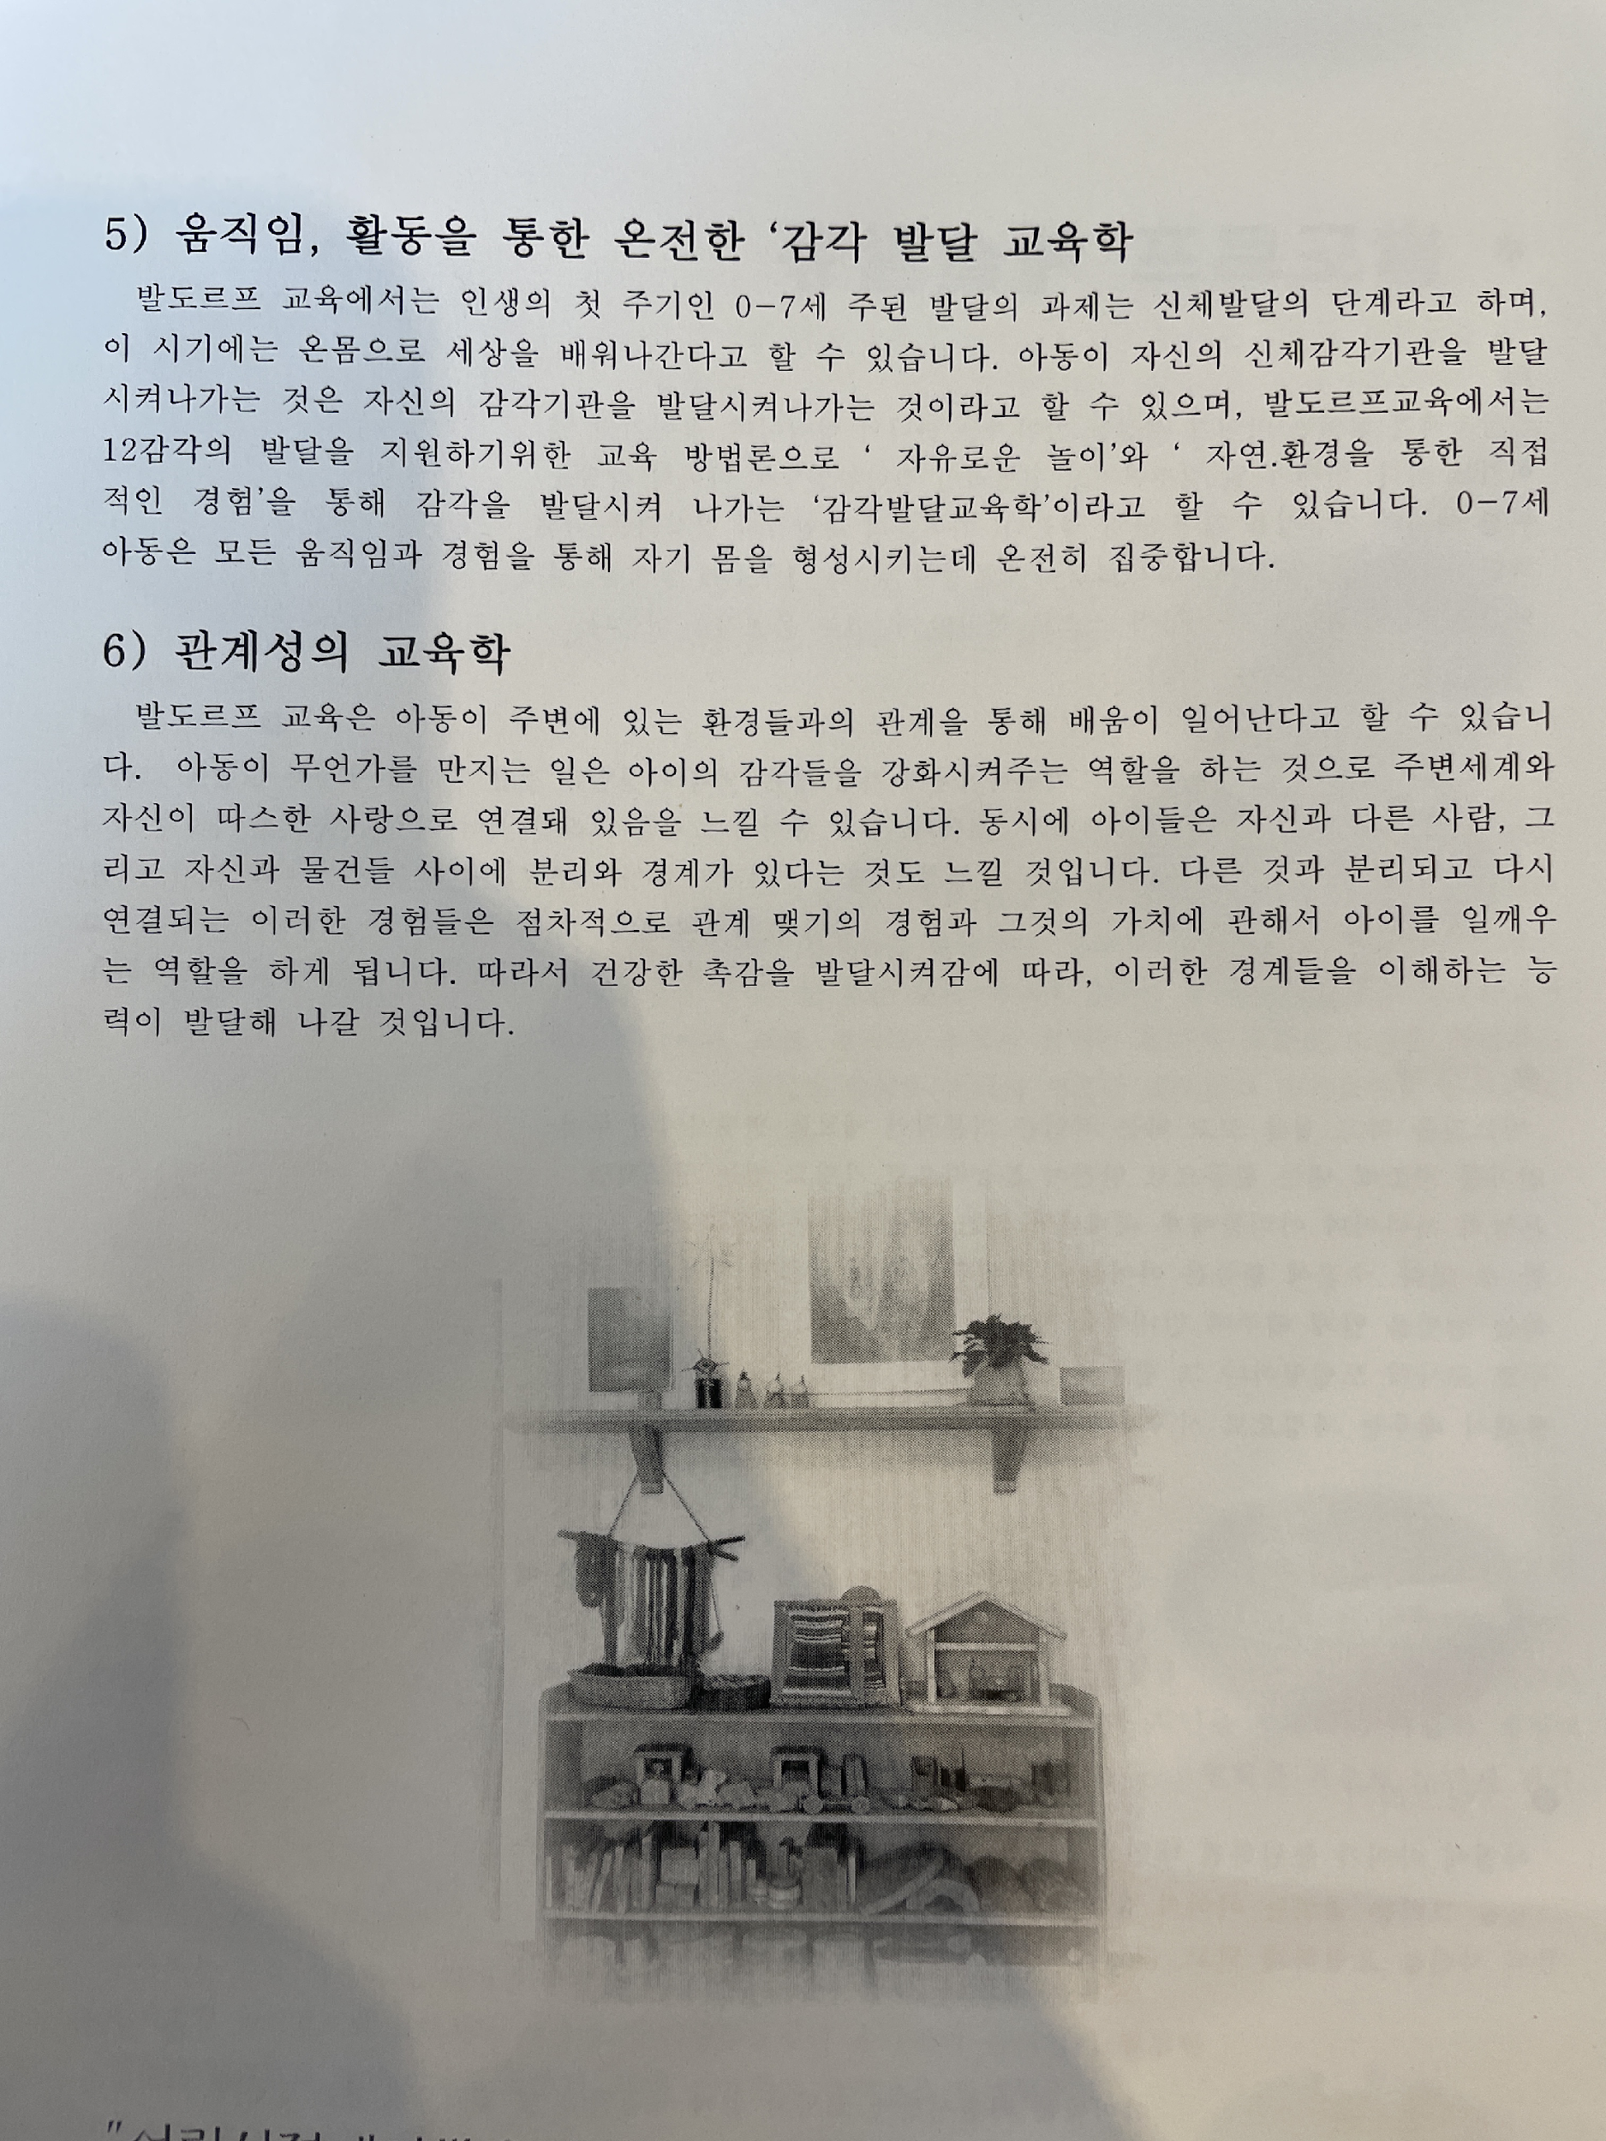
2.첨부자료:킨더소개 – 발도르프 교육이란(2/2)
참고 웹사이트 :

Slide 14
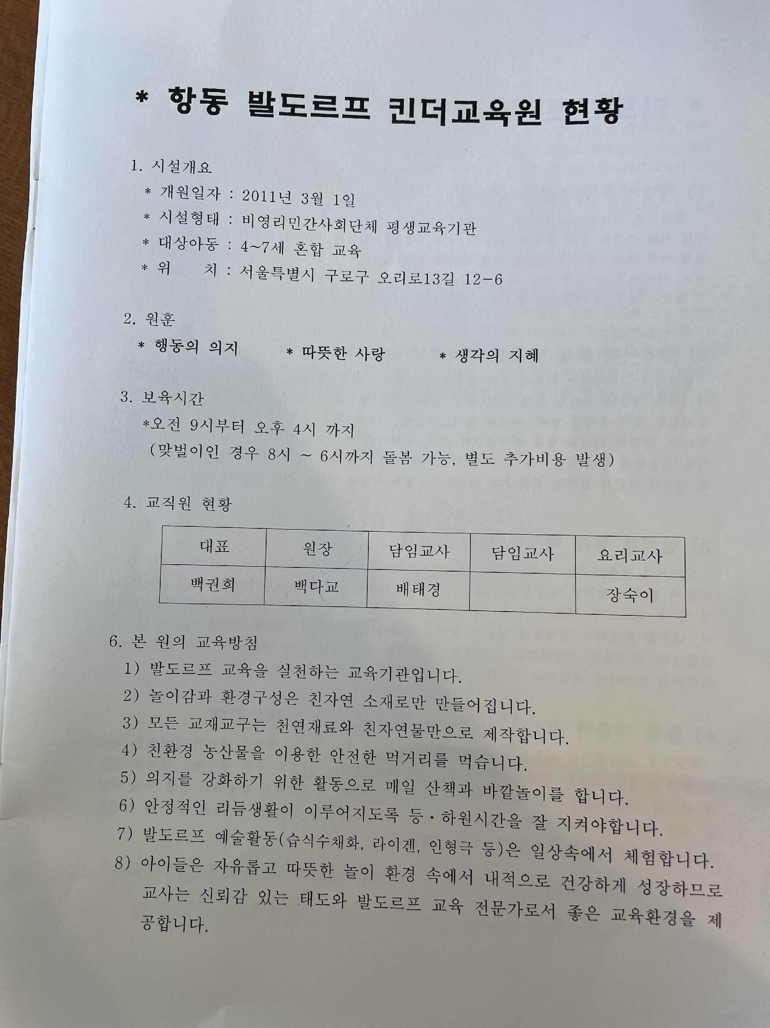
3.첨부자료 : 킨더소개 – 운영 현황
참고 웹사이트 :

Slide 15
4_첨부자료: 킨더소개 - 오시는길
지도
위치 및 연락처
(도로명)서울시 구로구 오리로13길 12-6
(지번)서울시 구로구 오류동 232-4
(전화)02-2688-0520
대중교통 이용시
-버스 : 6660A, 6640B, 구로07, 구로14
-지하철 : 지하철 7호선 천왕역 3번출구 도보 10분
참고 웹사이트 : 안양발도르프학교 (awschool.co.kr)

Slide 16
4.첨부자료 :
사진/ 문구/ 표/첨부자료는 추후 자료제출예정
참고 웹사이트 :

